Slide 1

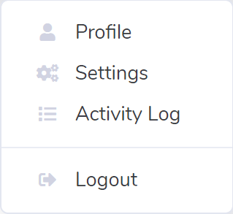
DataSource.
João
Dashboard
Servidores
100
90
Cadastro
80
70
60
50
40
30
20
10
12:05:30
12:05:30
12:05:30
12:05:30
12:05:30
12:05:30
12:05:30
12:05:30
12:05:30
12:05:30
12:05:30
Usuários logados

Slide 2
Placa de Video
GPU: 36%
HD: 68%
RAM: 23%
TEMP. : 17 C°
BOOST
Placa Mãe
CPU: 36%
HD: 68%
RAM: 23%
TEMP. : 17 C°
100
90
80
70
60
50
40
30
20
10
12:05:30
12:05:30
12:05:30
12:05:30
12:05:30
12:05:30
12:05:30
12:05:30
12:05:30
12:05:30
12:05:30

Slide 3






Web page title
http://www.url.com
Usuário
Senha
Esqueceu sua senha?
ENTRAR

